Slide 1
Odborná praxe
Renata Bednářová, 2024
UČO 29480
Řízení lidských zdrojů

Slide 2

Obsah prezentace
Představení společnosti a praxe
Náplň a průběh praxe
Přínosy praxe

Slide 3
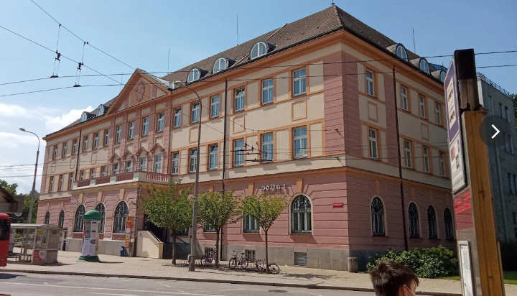

Představení společnosti a praxe
Vznik samostatného státního podniku 1. ledna 1993
Počet zaměstnanců: 23 000
Počet poboček: 2900
Sídlo: Politických vězňů 909/4 Praha
Služby: doručování zásilek (dopisy, balíky, platební poukázky) bankovní a pojišťovací produkty
Místo výkonu praxe: Senovážné náměstí 240/1 a Nemanická 2843/16b
Školitelka: Bc. Jana Vlásková (HR business partner)

Slide 4
Náplň a průběh praxe
Oblast získávání, přijímání a výběr zaměstnanců a adaptace zaměstnanců:
Spolupráce s náborářem na úpravách pracovních inzerátů
Účast na adaptačním školení pro přepážkové pracovníky
Školení pro doručovatele a nástupní den
Účast na náboru a hodnocení uchazečů na pozici prodejce ČEZ
Zaškolování a mentoringu operátorů v logistice

Slide 5
Náplň a průběh praxe
Oblast řízení a hodnocení pracovního výkonu zaměstnanců, rozvoj zaměstnanců, motivace a odměňování zaměstnanců
Roční hodnocení listovního doručovatele
Zaučení HR business partnera a vedoucí DEPA.
Absolvování povinných kurzů v i-Tutoru pro rozvoj znalostí a dovedností

Slide 6
Náplň a průběh praxe
Oblast podnikové kultury včetně etického řízení, zásady komunikace, tvorba týmu
Rozdělování a dohled nad pracovními úkoly v roli koordinátora směny
Sledování komunikační strategie ohledně transformace firmy
Pozorování vedení a informování týmu vedoucím oddělení doručovatelů
Účast na online schůzce o detailech a dopadech transformace firmy

Slide 7
Náplň a průběh praxe
Zásady tvorby a vedení personální agendy včetně příslušné legislativy
Tvorba pracovního rozvrhu pro nového zaměstnance (povinnosti vedoucího)
Kontrola smluv v SAP s ohledem na dodržování pravidel a Zákoníku práce
Zasílání požadavků k prověření a schválení personalistům v Ústí nad Labem

Slide 8
Náplň a průběh praxe
Komunikace s Úřadem práce v souvislosti s hromadným propouštěním
Komunikace s externí firmou zajišťující pracovně lékařské prohlídky
Komunikace s příslušnými orgány státní a veřejné správy v oblasti HR.

Slide 9

Přínosy praxe
Nahlédnutí do fungování zavedené a stabilní společnosti
Rozvoj profesních dovedností a kompetencí
Posílení chápání problematiky HR
Přínos pro mou budoucí profesní dráhu

Slide 10
Děkuji za pozornost

Slide 11
Seznam zdrojů
Česká pošta. Online. Dostupné z: https://www.ceskaposta.cz/cs/index. [cit. 2024-02-05]

